Slide 1
Despacho Econômico Hidrotérmico
Solução PDD, PDEI e PNL em MATLAB

Slide 2
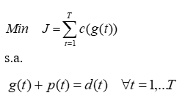
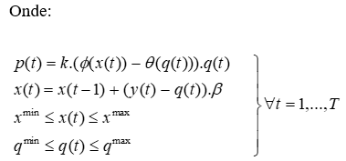
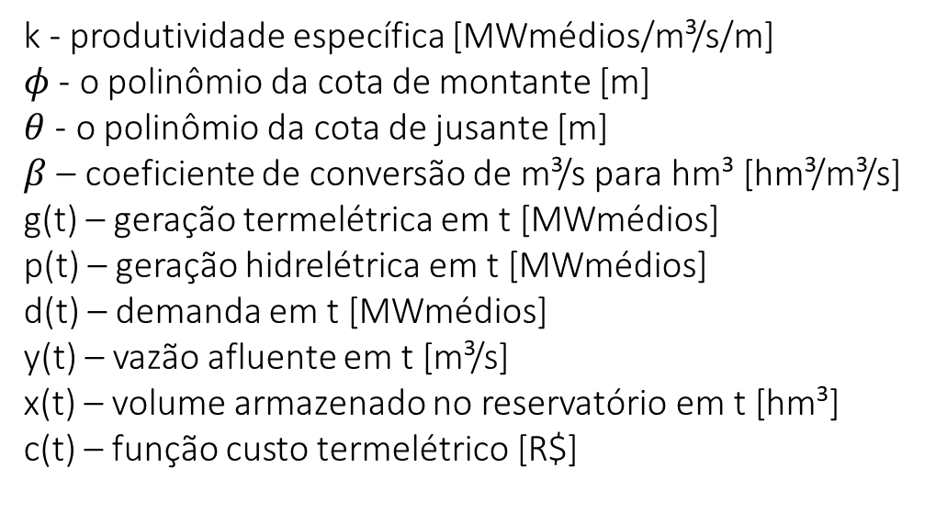
Formulação básica do problema
k - produtividade específica [MWmédios/m³/s/m]
$φ$ - o polinômio da cota de montante [m]
$θ$ - o polinômio da cota de jusante [m]
$β$ – coeficiente de conversão de m³/s para hm³ [hm³/m³/s]
g(t) – geração termelétrica em t [MWmédios]
p(t) – geração hidrelétrica em t [MWmédios]
d(t) – demanda em t [MWmédios]
y(t) – vazão afluente em t [m³/s]
x(t) – volume armazenado no reservatório em t [hm³]
c(t) – função custo termelétrico [R$]

Slide 3
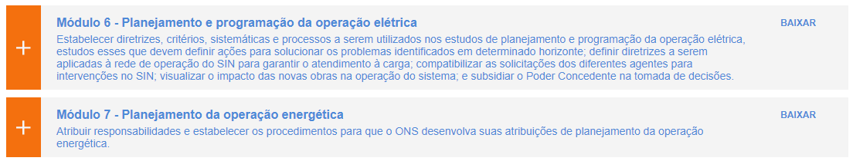
Como obter dados para elaborar um estudo?
http://www.ons.org.br/paginas/sobre-o-ons/procedimentos-de-rede/vigentes

Slide 4
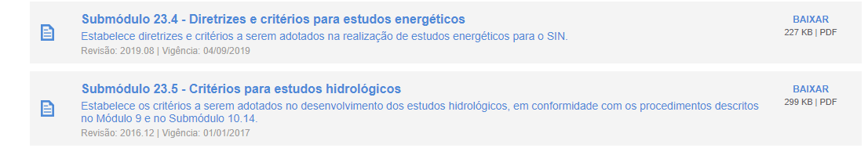
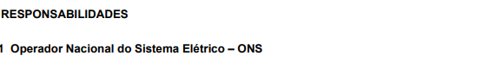

Como obter dados para elaborar um estudo?
Módulo 7 – Planejamento da Operação Energética
.
.
.

Slide 5
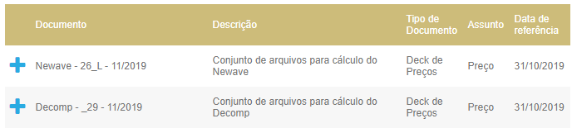
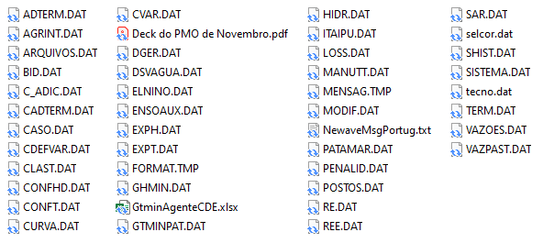
Como obter dados para elaborar um estudo?
https://www.ccee.org.br/

Slide 6
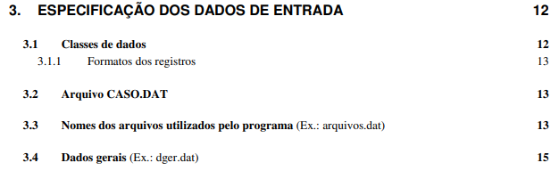
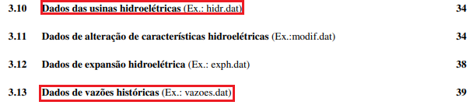
Como obter dados para elaborar um estudo?
http://www2.aneel.gov.br/aplicacoes/audiencia/arquivo/2013/086/documento/manualusuario.pdf

Slide 7
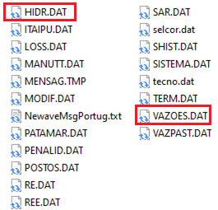
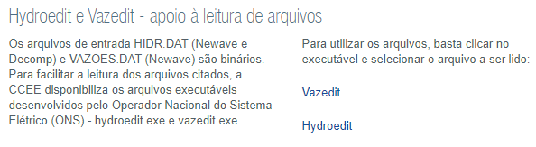
Como obter dados para elaborar um estudo?

Slide 8
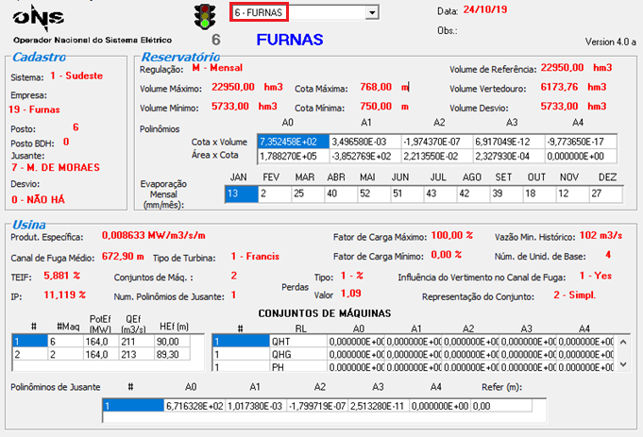
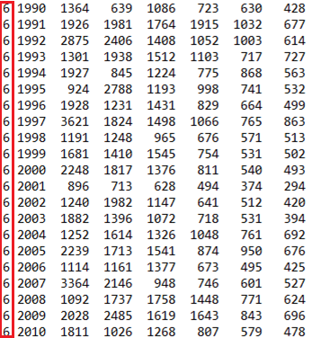
Como obter dados para elaborar um estudo?

Slide 9
Programação Dinâmica
Metodologia de otimização que resulta em uma estratégia ótima para cada estado do processo (política)
“Uma estratégia ótima apresenta a propriedade segundo a qual, a despeito das decisões tomadas para se atingir um estado particular num certo estágio, as decisões restantes a partir deste estado devem constituir uma estratégia ótima.”
- Richard Bellman, 1957

Slide 10
Programação Dinâmica Determinística
Implementação do algoritmo:
Escolha pelo método backward
Discretização do volume do reservatório
Cada estado t compara o custo de transição de estado para o estado t+1. Encontrado o menor custo, são atualizadas demais variáveis de estado
c*
y(t)
c*
q(t)
c*
t
t+1

Slide 11
Programação Dinâmica Determinística
Implementação do algoritmo:
Problema da discretização dos controles durante cálculo da política
Problema do controle adotado exceder a demanda
y(t)
q(t)
t
t+1

Slide 12
Programação Dinâmica Determinística
Implementação do algoritmo:
Problema 1, solução adotada:
defluencia_valida(x(t),x(t+1),y(t))
X=Xmin:Xmax*0.01:Xmax;
defluencia_valida = @(x,x_next,y) y+(x/beta)-(x_next/beta);
.
.
.
defluencia_loop=defluencia_valida(X(i),X(j),y(t));
if(defluencia_loop>qmax)
vert_loop=defluencia_loop-qmax;
q_loop=qmax;
elseif(defluencia_loop<0)
continue %infactivel
else
vert_loop=0;
q_loop=defluencia_loop;
end
t=i
t+1=j

Slide 13
Programação Dinâmica Determinística
Implementação do algoritmo:
Problema 2, solução adotada:
phi = @(x) a0+a1*x+a2*x^2+a3*x^3+a4*x^4;
theta = @(q) b0+b1*q+b2*q^2+b3*q^3+b4*q^4;
prod = @(x,q) k*q*(phi(x)-theta(q));
.
.
.
defluencia_loop(x(t),x(t+1),y(t))
g_loop=d(t)-prod(X(i),q_loop);
while g_loop<0
q_loop=q_loop-q_loop*0.01;
g_loop=d(t)-prod(X(i),q_loop);
vert_loop=defluencia_loop-q_loop;
end
t=i
t+1=j

Slide 14
Programação Dinâmica Determinística
Implementação do algoritmo:
Decisão da política ótima para o estado
Armazenamento das tabelas de decisão
c*
y(t)
c*
q(t)
c*
custo_loop=custo(g_loop);
if(custo_loop+c(j,t+1)<c(i,t))
c(i,t)=custo_loop+c(j,t+1);
q(i,t)=q_loop;
vertimento(i,t)=vert_loop;
g(i,t)=g_loop;
end
t=i
t+1=j

Slide 15
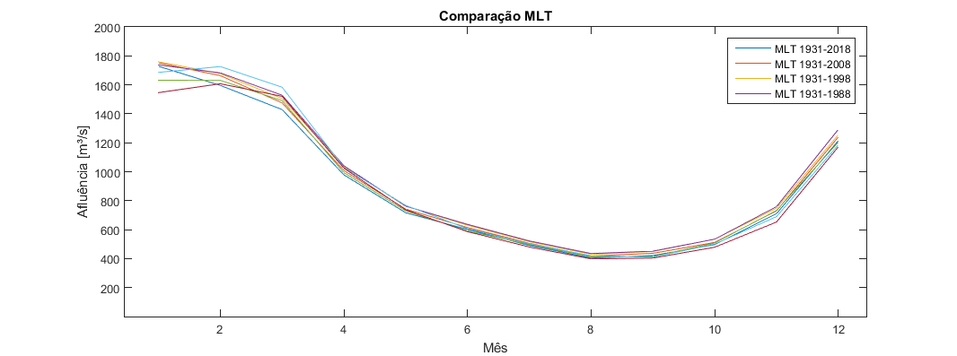
Programação Dinâmica Determinística
Cálculo MLT

Slide 16
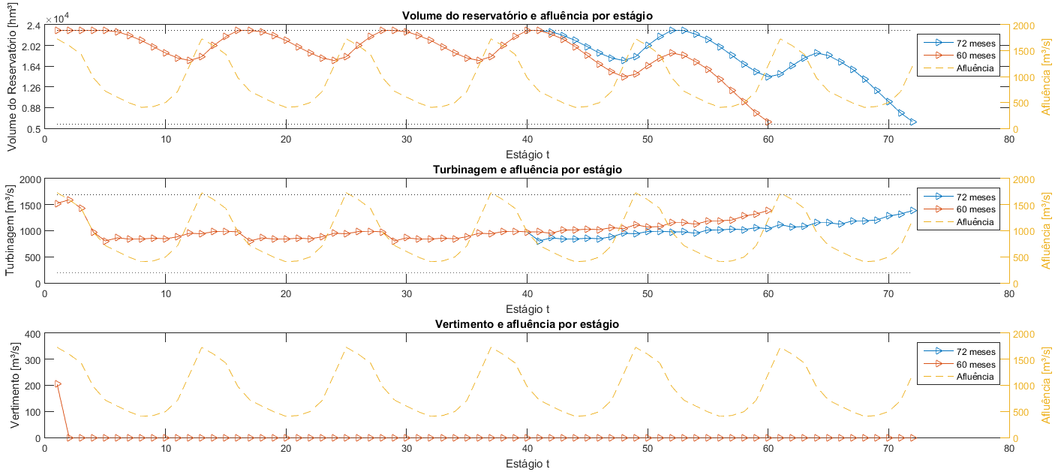
Resultado Política PDD (72 meses: t_exec~15s)

Slide 17
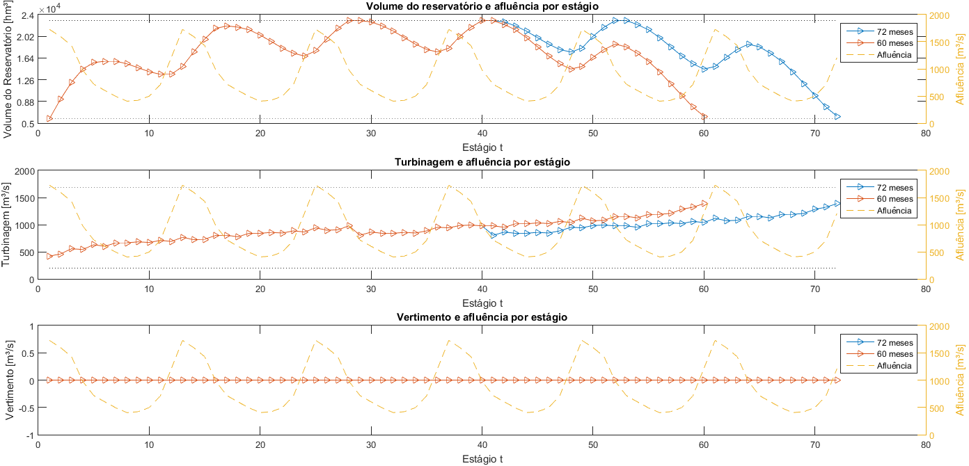
Resultado Política PDD (72 meses: t_exec~15s)

Slide 18
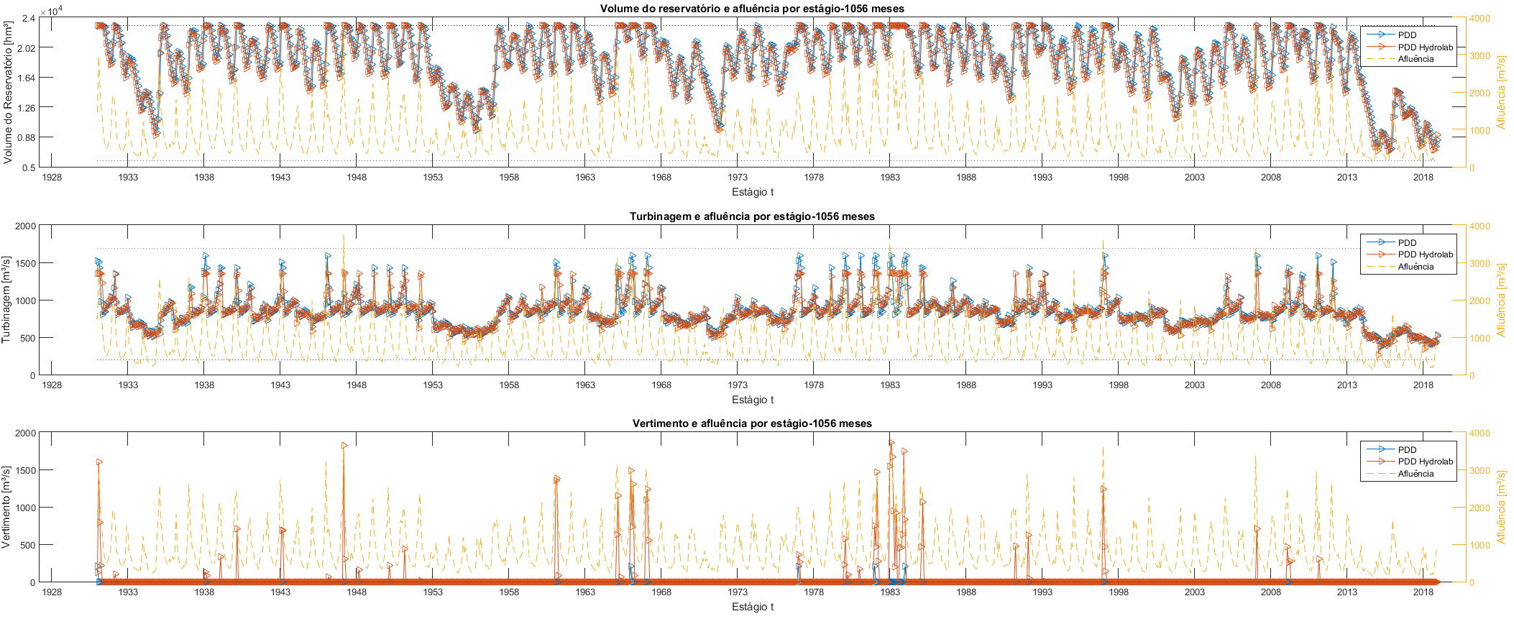
Simulação PDD – Afluência Histórica

Slide 19
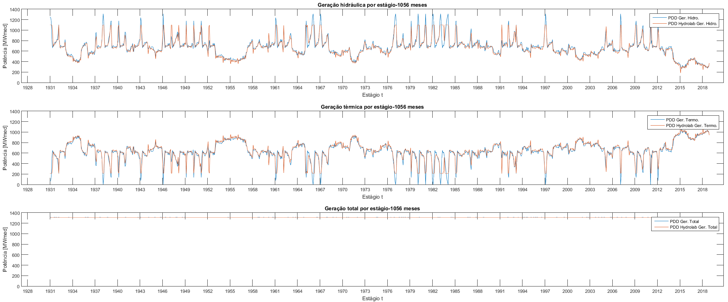
Simulação PDD – Afluência Histórica

Slide 20
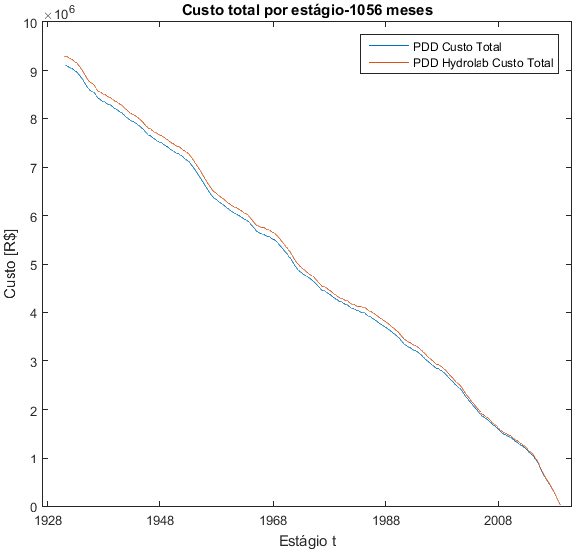
Simulação PDD – Afluência Histórica
 | PDD MATLAB | PDD HydroLab | Desvio [%]
Produtividade [MWmed/m³/s] | 0,8016 | 0,7911 | +1,32
Geração Hidraulica [MWmed] | 718.783 | 711.099 | +1,08
Vertimento [m³/s] | 1025 | 42019 | -97,56
Custo [bi R$] | 9,116 | 9,299 | -1,96

Slide 21
Programação Dinâmica Estocástica
Implementação do algoritmo:
Escolha pelo método backward
Discretização do volume do reservatório
Discretização da turbinagem
Discretização da vazão afluente
fdp(y)
q(t,j)
y(t,k)
.
.
.
t
t+1

Slide 22
Programação Dinâmica Estocástica
Implementação do algoritmo:
Problema de encontrar uma a fdp(y) adequada
Problema em remover estados infactíveis durante iterações
Problema em acoplar o custo do estado t+1 ao t devido a discretização de estados
fdp(y)
q(t,j)
y(t,k)
.
.
.
t
t+1

Slide 23
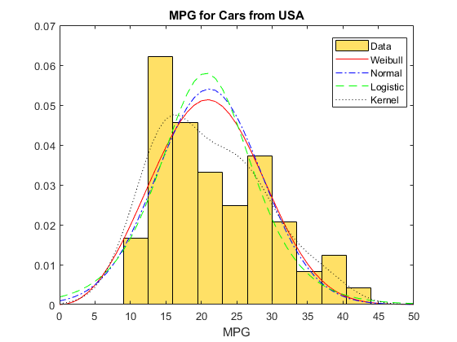
Programação Dinâmica Estocástica
Implementação do algoritmo:
Problema 1, solução adotada:

Slide 24
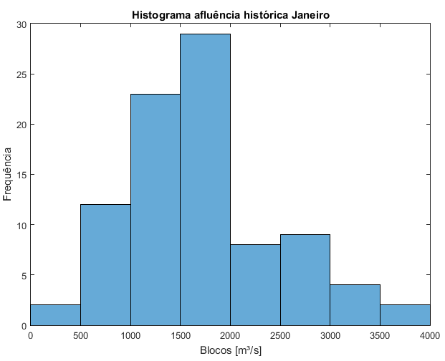
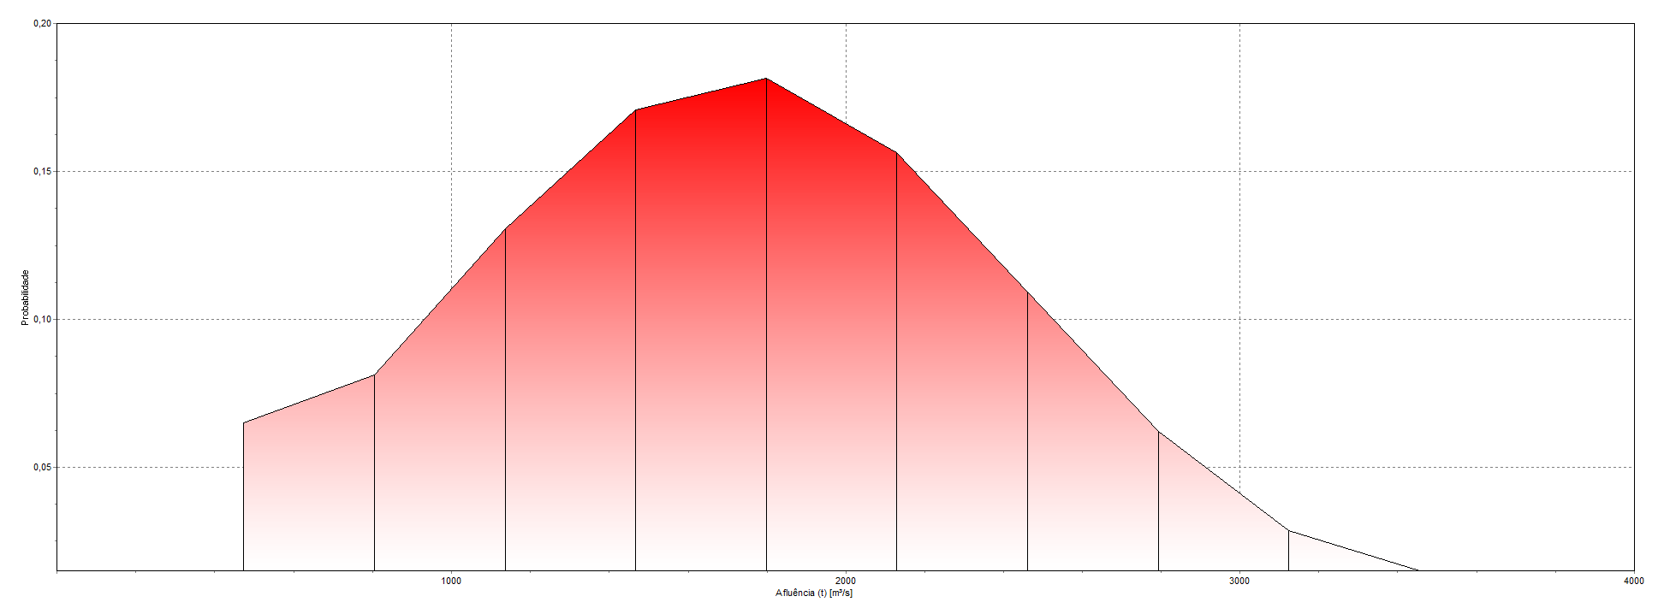
Programação Dinâmica Estocástica
Implementação do algoritmo:
Problema 1, solução adotada:
HydroLab HydroProgDin (janeiro):
fdp(y)
edges=0:500:4000;
for pos_mes=1:1:12
[N,edges] = histcounts(Y_DATA(:,pos_mes), edges);
prob(pos_mes,:)=N/length(Y_DATA(:,pos_mes));
end
y_edges=250:500:3750;

Slide 25
Programação Dinâmica Estocástica
Implementação do algoritmo:
Problema 2, solução adotada:
X=Xmin:Xmax*0.01:Xmax;
Q=qmin:qmax*0.01:qmax;
.
.
.
for i=1:length(X) %i=estado no estágio atual (x)
for j=1:length(Q) %j=estado no estagio atual (q)
flag_infactivel=0;
g_loop=d(t)-prod(X(i),Q(j));
if g_loop<0
continue; %infactivel
end
.
.
.
for k=1:1:length(y_edges)
X_state=x_next(X(i),y_edges(k),Q(j));
if X_state < Xmin
flag_infactivel=1;
break; %infactivel
end
.
.
.
end
if(custo_state<c(i,t) && flag_infactivel==0)
c(i,t)=custo_state;
q(i,t)=Q(j);
g(i,t)=g_loop;
end
.
.
.

Slide 26
Programação Dinâmica Estocástica
Implementação do algoritmo:
Problema 3, solução adotada:
q(t,j)
y(t,k)
c*=?
[val,idx]=min(abs(X-X_state));
custo_state=custo_state+c(idx,t+1)*prob(mes,k);
.
.
.
t
t+1

Slide 27
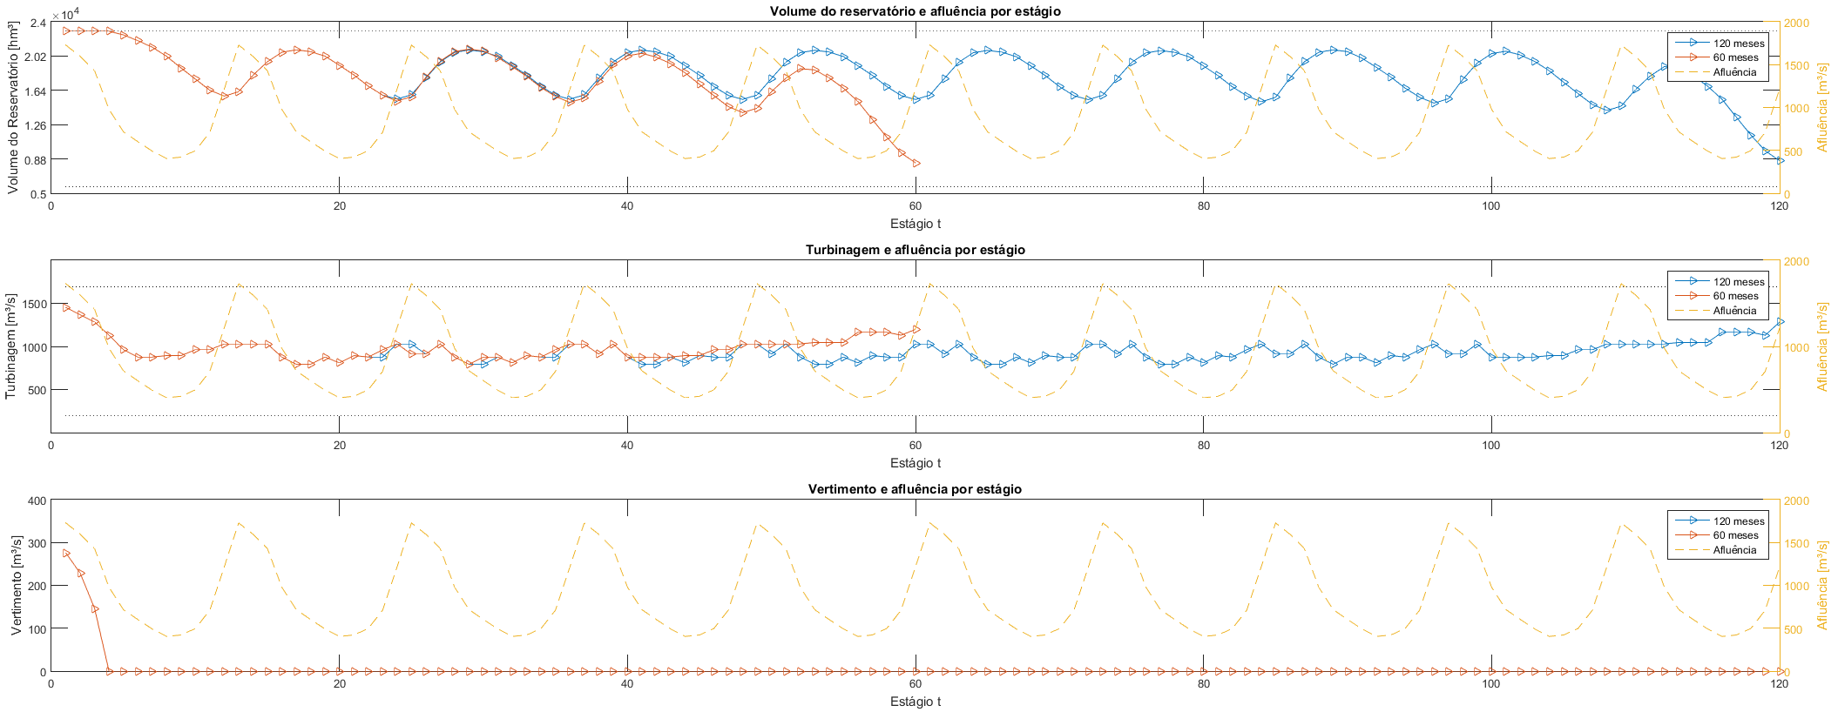
Resultado Política PDEI (120 meses: t_exec~3,5min)

Slide 28
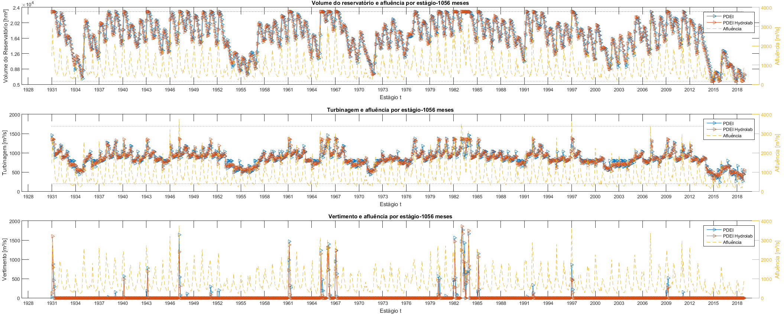
Simulação PDEI – Afluência Histórica

Slide 29
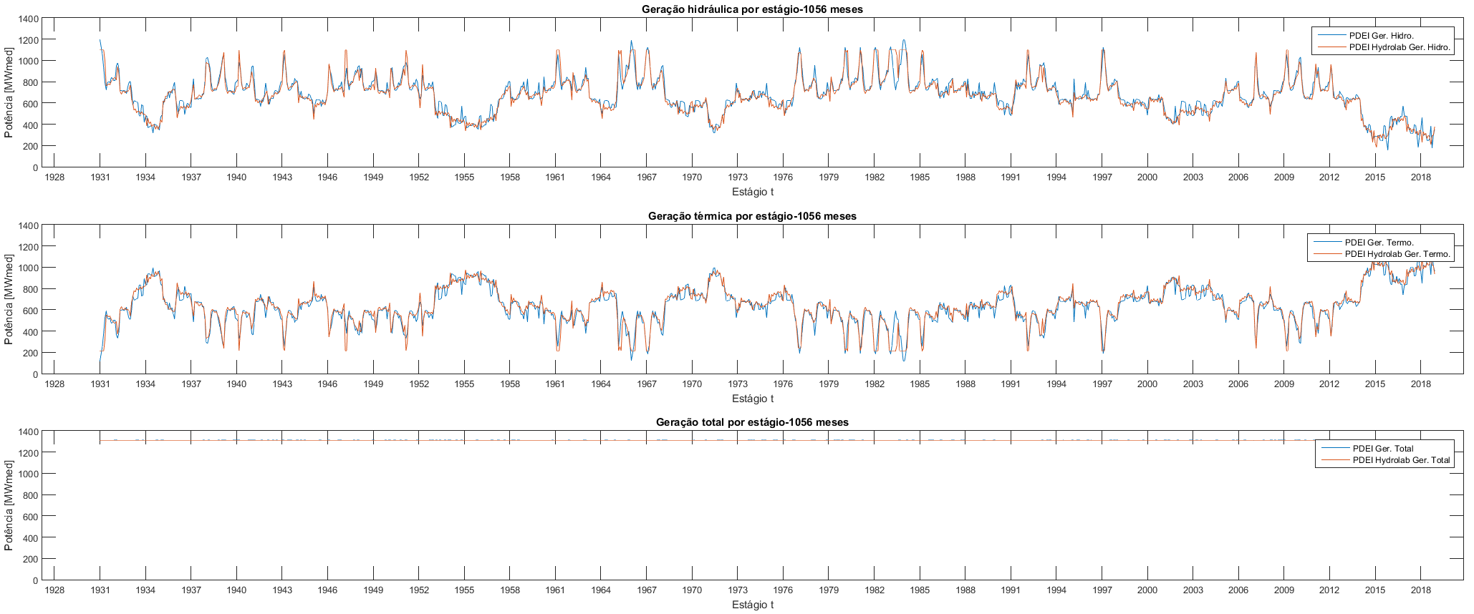
Simulação PDEI – Afluência Histórica

Slide 30
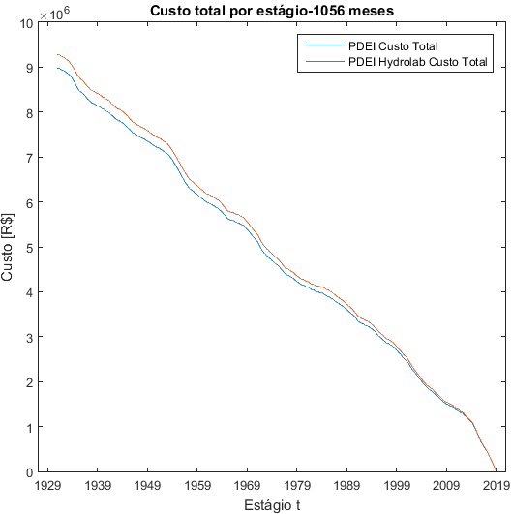
Simulação PDEI – Afluência Histórica
 | PDEI MATLAB | PDEI HydroLab | Desvio [%]
Produtividade [MWmed/m³/s] | 0,7896 | 0,7803 | +1,19
Geração Hidraulica [MWmed] | 720.805 | 710.814 | +1,40
Vertimento [m³/s] | 41911 | 31630 | +32,5
Custo [bi R$] | 8,978 | 9,273 | -3,18

Slide 31
Programação Não Linear
Resolução de um problema de otimização em que as restrições ou a função objetivo são não lineares.
Solver MATLAB
Algoritmos de otimização disponíveis
x = fmincon(fun,x0,A,b,Aeq,beq,lb,ub,nonlcon,options)
'interior-point' (default)
'trust-region-reflective'
'sqp'
'sqp-legacy' (optimoptions only)
'active-set'

Slide 32
Programação Não Linear
Resolução de um problema de otimização em que as restrições ou a função objetivo são não lineares.
Solver MATLAB
Algoritmos de otimização disponíveis
x = fmincon(fun,x0,A,b,Aeq,beq,lb,ub,nonlcon,options)
'interior-point' (default)
'sqp'
'active-set'

Slide 33
Programação Não Linear
Testes para escolha do algoritmo
Regime permanente horizonte 72 meses
MLT 1931-2018
Resultados idênticos
 | Tempo médio de execução (convergir) [s]
interior-point | 60,408
sqp | 25,612
active-set | 30,955

Slide 34
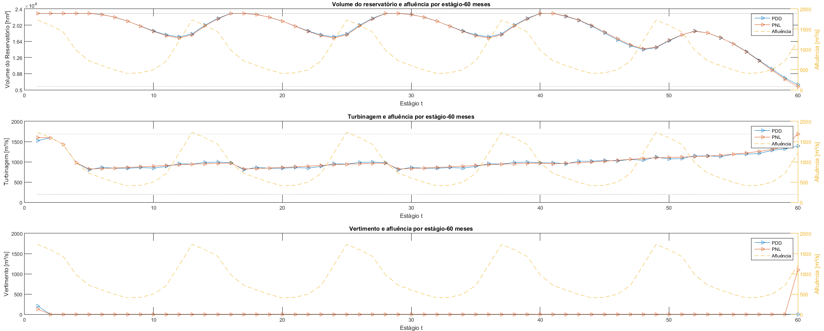
Resultado Política – Comparção PDDxPNL

Slide 35
Programação Não Linear
Problema para implementação do algoritmo para afluência histórica:
Programação não linear não retorna tabelas de decisão das variáveis de estado
Necessidade de resolver o problema de otimização para cada nova iteração da afluência histórica para o horizonte de convergência de regime permanente (72 meses +)

Slide 36
Programação Não Linear
Implementação do algoritmo:
mes=1;
for i=1:1:T_HISTORICO
%===============DEFINIÇÃO DE VARIÁVEIS======================
y=[Y_MLT Y_MLT Y_MLT Y_MLT];
y=y(mes:end);
T=length(y);
X_otimo=zeros(1,T);
Q_otimo=zeros(1,T);
G_otimo=zeros(1,T);
Vertimento_otimo=zeros(1,T);
x=[X_otimo Q_otimo G_otimo Vertimento_otimo];
.
.
.
mes=mes+1;
if(mes>12)
mes=1;
end
end

Slide 37
Programação Não Linear
Implementação do algoritmo:
%===============DEFINIÇÃO DE LIMITES========================
lb = [Xmin*ones(1,T) qmin*ones(1,T) zeros(1,T) zeros(1,T)];
ub = [Xmax*ones(1,T) qmax*ones(1,T) 1312*ones(1,T) 9999*ones(1,T)];
%===========DEFINIÇÃO DE RESTRIÇÕES LINEARES================
Aeq=zeros(T+1,4*T); %T restrições de transição de estado e 1 de condição inicial
beq=zeros(T+1,1);
%x(t+1)-x(t)+beta*q(t)+beta*v(t)=beta*y(t) transição de estado
for t=1:1:T
Aeq(t,t+1)=1; %x(t+1)
Aeq(t,t)=-1; %x(t)
Aeq(t,t+T)=beta; %q(t)
Aeq(t,t+3*T)=beta; %vertimento(t)
beq(t,1)=beta*y(t); %y(t)
end
%X(t=1)=Xmax estado inicial
Aeq(T+1,1)=1;
beq(T+1,1)=X_otimo(i);
A = [];
b = [];

Slide 38
Programação Não Linear
Implementação do algoritmo:
.
.
.
%restrições não lineares igualdades
ceq=zeros(1,T);
for t=1:1:T
ceq(t)=x(t+2*T)+k*x(t+T)*(a0+a1*x(t)+a2*(x(t)^2)+a3*(x(t)^3)+a4*(x(t)^4)-b0-b1*x(t+T)-b2*(x(t+T)^2)-b3*(x(t+T)^3)-b4*(x(t+T)^4))-d;
end
%restrições não lineares desigualdades
c = []; %<=0
.
.
.
%Função objetivo
J=@(x) 0.02*sum(x(2*T+1:3*T).^2);

Slide 39
Programação Não Linear
Implementação do algoritmo:
options = optimset('MaxFunEvals', 99999, 'MaxIter', 999, 'Algorithm','interior-point'); %necessário aumentar o numero de iterações do default (400) para convergir
[X,fval,ef,output,lambda] = fmincon(J,x,A,b,Aeq,beq,lb,ub,nonlincon,options);

Slide 40
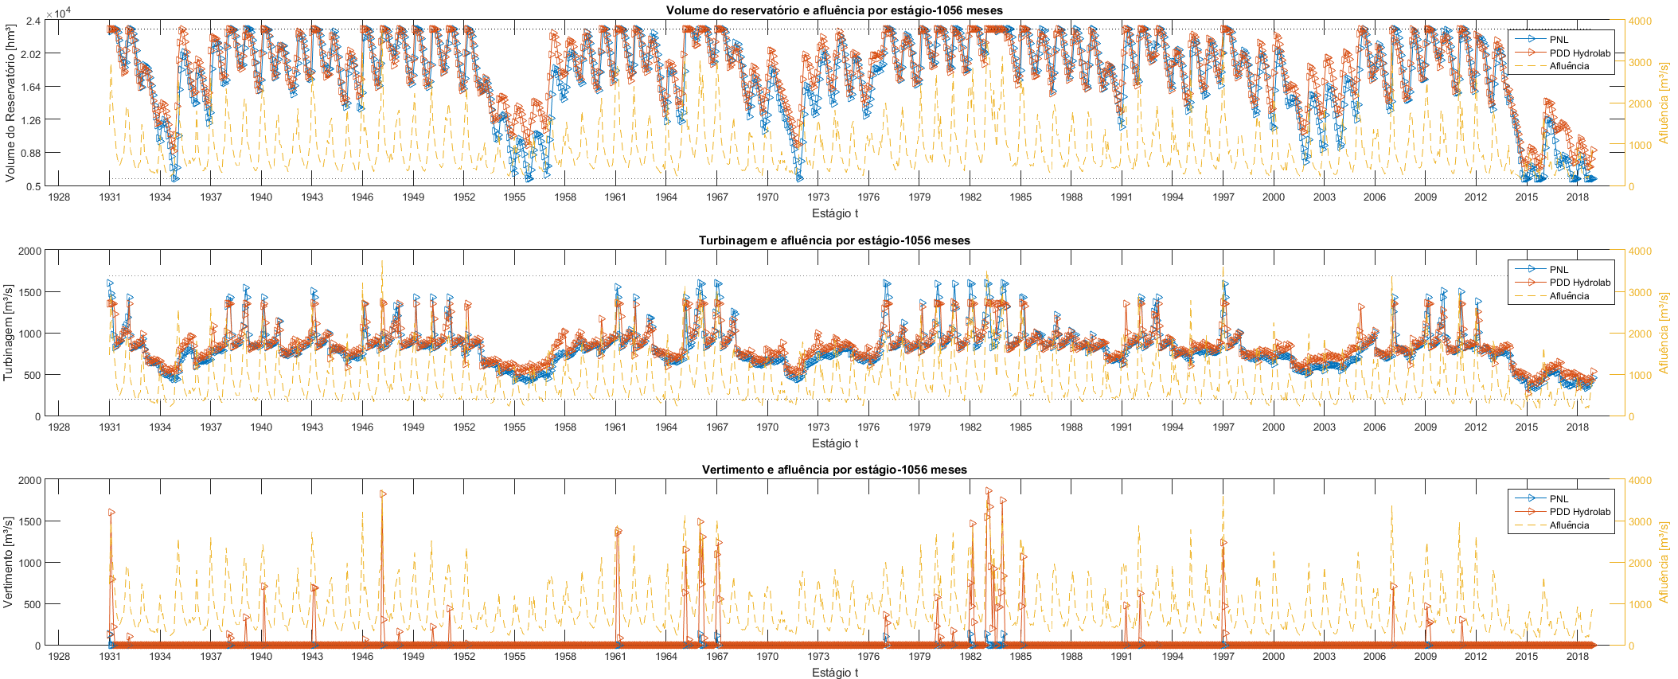
Simulação PNL – Afluência Histórica (1056 meses: t_exec~3,5h)

Slide 41
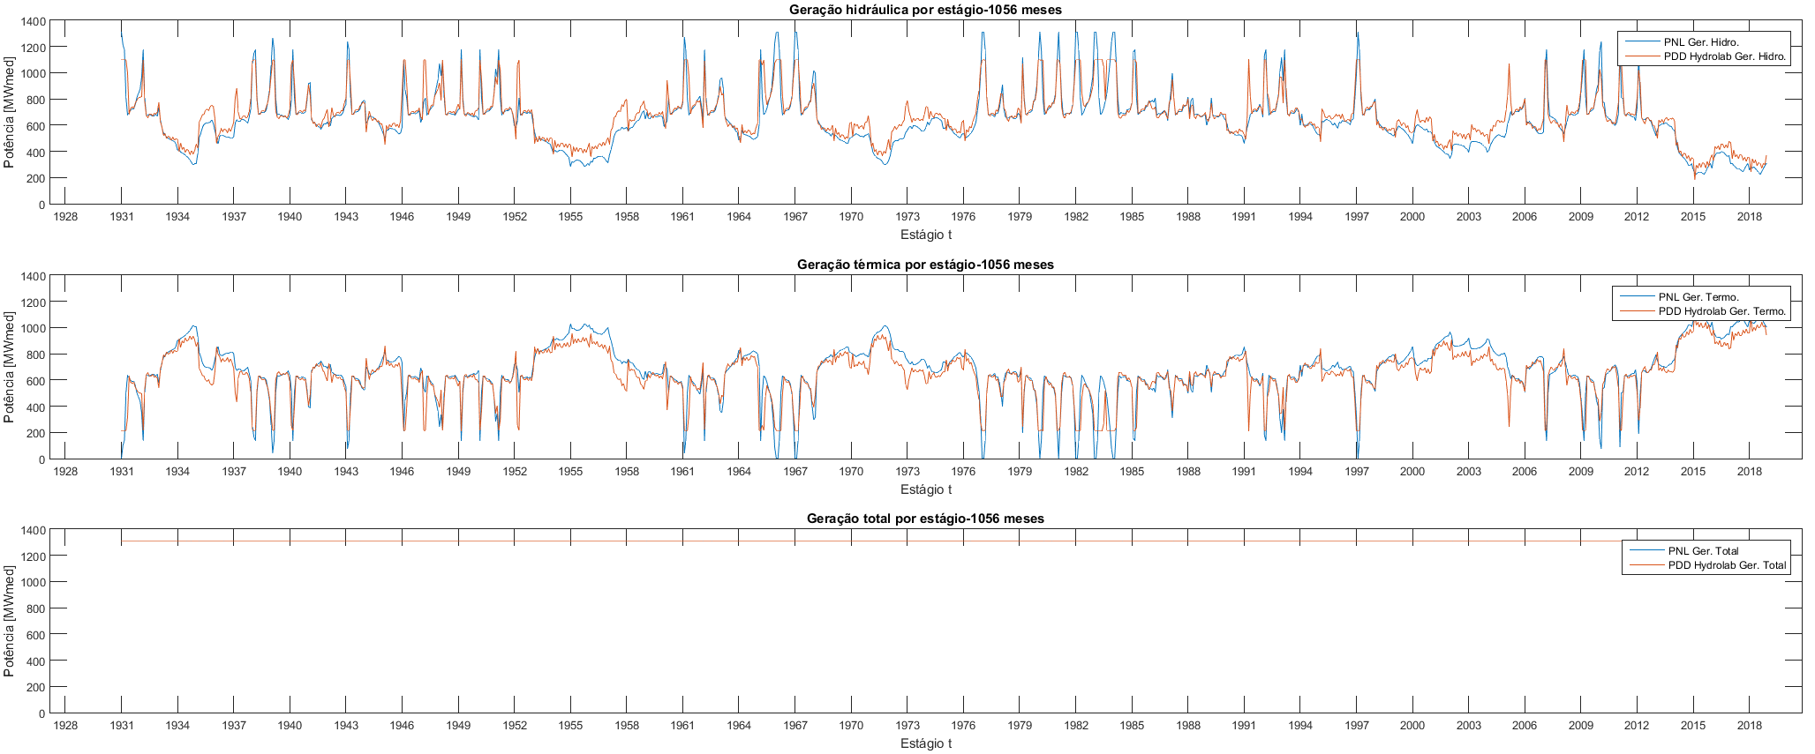
Simulação PNL – Afluência Histórica (1056 meses: t_exec~3,5h)

Slide 42
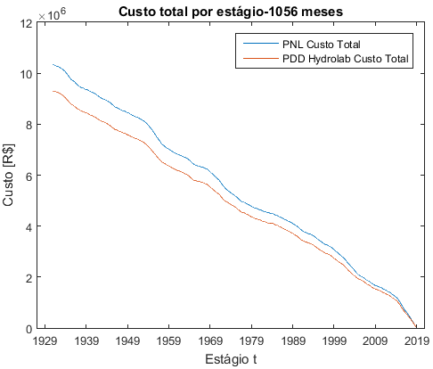
Simulação PNL – Afluência Histórica
 | PNL MATLAB | PDD HydroLab | Desvio [%]
Produtividade [MWmed/m³/s] | 0,8264 | 0,7911 | +4,46
Geração Hidraulica [MWmed] | 705.690 | 711.099 | -0,76
Vertimento [m³/s] | 860 | 42019 | -97,95
Custo [bi R$] | 10,325 | 9,299 | +11,03

Slide 43
Conclusões
 | PNL MATLAB | PDD MATLAB | PDEI MATLAB | PDD HydroLab | PDEI HydroLab
Produtividade [MWmed/m³/s] | 0,8264 | 0,8016 | 0,7896 | 0,7911 | 0,7803
Geração Hidraulica [MWmed] | 705.690 | 718.783 | 720.805 | 711.099 | 710.814
Vertimento [m³/s] | 860 | 1025 | 41911 | 42019 | 31630
Custo [bi R$] | 10,325 | 9,116 | 8,978 | 9,299 | 9,273

Slide 44
Conclusões
PNL discrepante das demais soluções devido horizonte de regime permanente adotado
Soluções apresentadas, dados de entrada e saída estão disponíveis em:
https://github.com/FilipeSO/dynamic-programming-hydrothermal-scheduling
https://github.com/FilipeSO/non-linear-programming-hydrothermal-scheduling
 | Tempo de cálculo das tabelas de decisão [s]
PNL MATLAB | 1-estado:20~60s
PDD MATLAB | 15,206
PDEI MATLAB | 210,552
PDD HydroLab | 0,83
PDEI HydroLab | 65,38

Slide 45
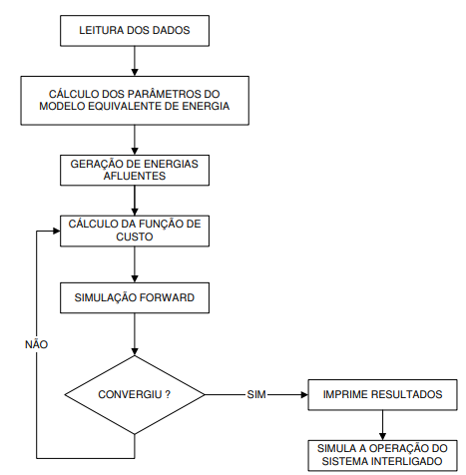
Trabalho Futuro
Adaptar entrada de dados para modelo de subsistemas do NEWAVE (sistema hidráulico equivalente, )
Interpretar algoritmo de geração de energias afluentes
Comparar resultados com cálculo da função de custo futuro (cortes.dat cortesh.dat)

